Slide 1
Table
Modul Praktikum Web 2020

Slide 2
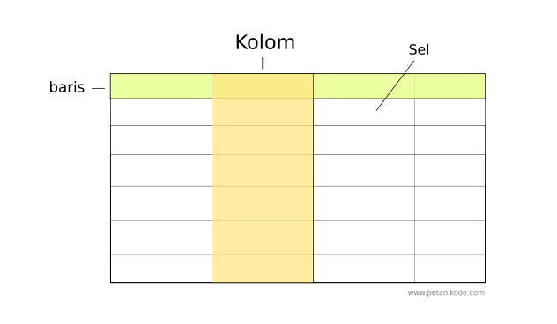
Table
Merupakan cara menampilkan / memvisualisasikan data berupa informasi di dalam web dalam bentuk tabel / tabular
Terkadang digunakan juga sebagai layout sebuah web sebelum adanya framework untuk html

Slide 3
Tag pada Tabel di HTML
Tag <table> untuk membungkus tabelnya
Tag <thead> untuk membungkus bagian kepala tabel
Tag <tbody> untuk membungkus bagian body dari tabel
Tag <tr> (tabel row) untuk membuat baris
Tag <td> (table data) untuk membuat sel
Tag <th> (table head) untuk membuat judul pada header

Slide 4
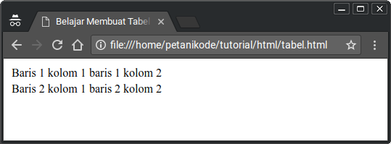
<table>
<tr>
<td>Baris 1 kolom 1</td>
<td>baris 1 kolom 2</td>
</tr>
<tr>
<td>Baris 2 kolom 1</td>
<td>baris 2 kolom 2</td>
</tr>
</table>

Slide 5
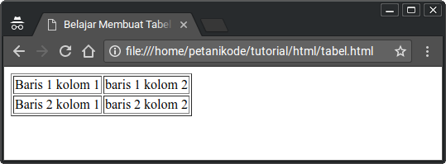
<table boder="1">
<tr>
<td>Baris 1 kolom 1</td>
<td>baris 1 kolom 2</td>
</tr>
<tr>
<td>Baris 2 kolom 1</td>
<td>baris 2 kolom 2</td>
</tr>
</table>

Slide 6
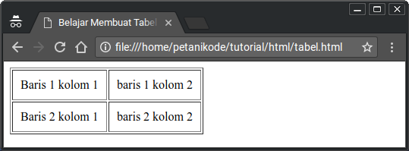
Mengatur Jarak Sel (Cellpadding)
<table border="1" cellpadding="10">
<tr>
<td>Baris 1 kolom 1</td>
<td>baris 1 kolom 2</td>
</tr>
<tr>
<td>Baris 2 kolom 1</td>
<td>baris 2 kolom 2</td>
</tr>
</table>

Slide 7
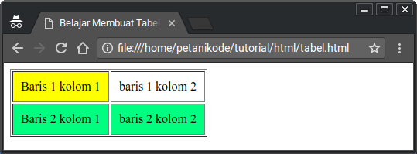
Menambahkan Warna pada Sel dan Baris
<table border="1" cellpadding="10">
<tr>
<td bgcolor="yellow">Baris 1 kolom 1</td>
<td>baris 1 kolom 2</td>
</tr>
<tr bgcolor="#00ff80">
<td>Baris 2 kolom 1</td>
<td>baris 2 kolom 2</td>
</tr>
</table>

Slide 8
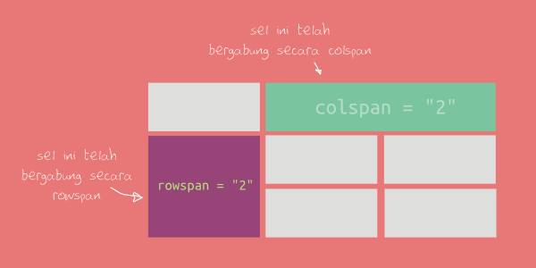
Menggabungkan Sel Tabel
Atribut yang digunakan untuk menggabungkan sel tabel adalah rowspan dan colspan:
rowspan untuk menggbungkan baris;
colspan untuk menggabungkan kolom.
Atribut ini bisa kita berikan kepada tag <td> atau <th>.

Slide 9
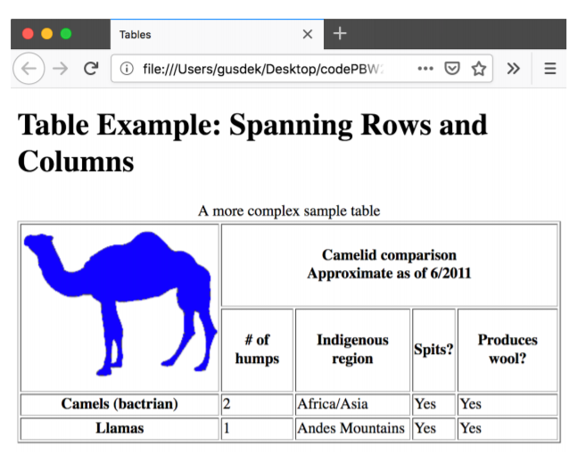
Tugas Table
Membuat Table Ensiklopedia Membandingkan Karakteristik dari Hewan tertentu (misal membandingkan Ular dengan Kadal dari jumlah kaki atau memiliki racun/bisa)
Untuk contoh bisa lihat gambar di sebelah ini
Berisi Gambar dari hewan tersebut

